Slide 1
AI News Daily Deck
2026-09-04
9 件
6 件
3 社
Total News
High Impact
Companies

Slide 2
Executive Summary
Total
Top Company
High Impact
Companies
9 件
Other 5件
6 件
3 社
KEY TAKEAWAYS
1
OpenAI・Anthropic・Google が 9 月 2-3 日に同時にサービス障害を経験し、復旧時間は 24 分～2 時間。推論インフラのスケーリング圧力が共通原因と判明。企業向けサービスの SLA 信頼性が問われ始めた（重要度 5）。
2
AI データセンター電力需要が GPU 不足を上回る根本的ボトルネック化。Gartner が 2027 年までに 40% センターが電力制約に達すると予測。推論が 2030 年に AI エネルギー消費の 75% を占め、グリッド許可に 24-36 ヶ月要する現状は超スケール企業以外の参入障壁に（重要度 5）。
3
Anthropic Claude Fable 5.1・Mythos 5.1 が最大 45% のエージェント処理コスト削減を実現。競争軸が「性能」から「効率・コスト」へ転換し、キャッシュ戦略と推論最適化が新たな差別化要因に。日本市場でも料金引き下げ方針が広がる（重要度 4）。
4
日本のエージェント実装が「試験」から「本番」へ移行。GMO テック、Panasonic など企業が 448,000 時間/年の自動化実績を報告する一方、85% の企業は試験段階で ROI 測定・運用リスク管理が未整備（重要度 4）。
5
Nvidia $125M 投資でフォトニック AI ネットワークが本格始動。数十万個の GPU クラスタで電子ネットワークが限界に達する中、光学接続による 30-50% 帯域幅向上が超スケール AI インフラの次世代標準へ（重要度 4）。
AI News Daily Deck | 2026-09-04 | Page 1

Slide 3
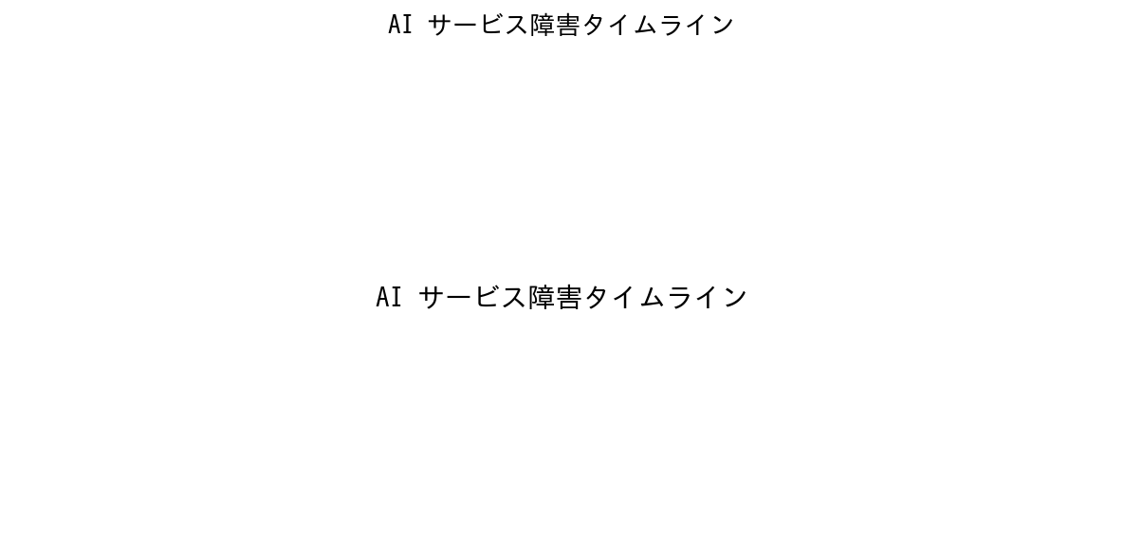
TODAY'S HIGHLIGHT
OpenAI・Anthropic・Google が 9 月 2-3 日に同時サービス障害、推論インフラの信頼性危機が顕在化
OpenAI | Business | ★★★★★
OpenAI、Anthropic、Google が 9 月 2-3 日にかけて相次いでAI サービス障害を経験。OpenAI の ChatGPT と Codex は 9 月 3 日 10:58 UTC から 24 分間の障害、Anthropic の Claude Sonnet 5 は 9 月 2 日に約 25 分の障害、Google の Gemini は 約 2 時間の障害を報告。共通原因は「推論インフラのスケーリング圧力」。三大 AI 企業が同日時にサービス障害を経験したのは初。年間 99.9...
I
Impact
直近ユーザーへの影響は限定的（24-120 分で復旧）。しかし金融・医療・製造業など意思決定クリティカルな用途での AI 採用が進む中、数時間のダウンタイムは甚大。企業顧客が AI プロバイダの信頼性評価を厳格化開始。マルチプロバイダー戦略
O
Outlook
2026 年 Q4 にかけて、各 AI 企業は SLA 強化・リージョン分散・自動フェイルオーバー などの信頼性向上施策を発表見込み。同時に「推論インフラスケーリングの限界」が実感され、根本的解決には電力・冷却・ネットワークの抜本的拡張が必
R
Risks
単一プロバイダへの依存リスクが高まり、企業間で AI ロックアウトが懸念。同時にマルチプロバイダー戦略により各社の付加価値機能（安全装置・カスタマイズ・統合）の差別化が難しくなる可能性。セキュリティ側面では、推論インフラへの負荷軽減圧力が過
AI News Daily Deck | 2026-09-04 | Page 2

Slide 4
企業動向比較マトリクス
企業 | 注力分野 | 主要アクション | 動向 | 強み
OpenAI | 推論スケーリング・サイバー脅威検知 | Astra が Critical セキュリティ能力獲得、同時にサービス障害で信頼性問われる。推論インフラ拡大が限界に。 | ▼ | 高度なセキュリティ脅威検知能力。CEO Sam Altman がシンギュラリティ到来を表明し強気姿勢継続。
Anthropic | コスト効率化・エージェント処理最適化 | Claude Fable 5.1・Mythos 5.1 で最大 45% コスト削減を実現。競争軸を性能からコスト・効率へシフト。 | ▲ | エージェント処理のコスト最適化で市場需要に対応。エンタープライズ顧客のコスト削減圧力に応える唯一のプレイヤー。
Google | OS インフラ統合・エージェント機能展開 | Gemini を Android Find Hub に統合。Gemini Live に Gemini Spark エージェント統合。 | ◆ | OS レベルの統合により AI が OS インフラ化。学生向け無料・割引プログラムで長期ロックイン戦略。一方でサービス障害で信頼性に疑問。
Meta | ハードウェア・AI・プライバシー統合 | スマートグラス 1000 台のカメラを無効化してプライバシー強化。AI チップ・インフラへの投資継続。 | ◆ | ハードウェア AI の消費者信頼獲得に注力。2026 年に初期スーパークラスター本運用開始予定。
Nvidia | AI インフラ・フォトニック・ネットワーク革新 | スペイン企業 iPronics に $125M 投資。フォトニック AI ネットワークが数十万 GPU クラスタの帯域幅瓶頸を解決。 | ▲ | 電力制約時代における電子→光学ネットワーク転換の先導。AI インフラの次世代標準形成。
OpenAI ▼
Anthropic ▲
Google ◆
Meta ◆
Nvidia ▲
AI News Daily Deck | 2026-09-04 | Page 3

Slide 5
トレンドフロー分析
1
AI インフラ信頼性クライシスの顕在化：同時多発サービス障害と推論スケーリング限界
2
AI データセンター電力危機が GPU 不足を上回る構造的ボトルネック化
OpenAI、Anthropic、Google が 9 月 2-3 日に相次いでサービス障害を経験。推論インフラのスケーリング圧力が共通の根本原因と明かされた。ChatGPT は 15 コンポーネント障害で約 24 分、Claude は 25 分、Gemini は 2 時間で復旧。一見 99.9% 可用性でも年 9 時間のダウンタイム許容は、エンタープライズクリティカルワークロードでは許容できず。
2026 年のAI インフラ制約は GPU ではなく電力に移行したことが確実化。Gartner は 2027 年までに 40% のAI データセンターが電力制約に陥ると予測。単一 H100 ノード (8 GPU) は推論時 10.1 kW、50,000 GPU のサイトは 88 MW 必要で、グリッド許可に 24-36 ヶ月要する。Big Five ハイパースケーラー (Amazon・Alphab
OpenAI
Anthropic
Google
Nvidia
Amazon
Alphabet
Meta
3
エージェント実装が試験段階から本番運用へ移行：85% から 5% への選別圧力
4
AI セキュリティ脅威階層の二極化：自律脆弱性検知と継続的な悪用インシデント
日本・欧米の企業調査では、全体の 85% がエージェント試験段階に留まる一方、5% のみ本番運用に移行。Panasonic は 448,000 時間/年の自動化実績、GMO テックは 9 月 1 日に店舗向けエージェント β 版開始。一方、ROI 測定体系・運用リスク管理・規制準拠の基盤整備は大幅遅延。競争軸が「性能スコア」から「導入・保守・規制対応コスト」へ転換。Anthropic のコスト 4
OpenAI Astra が最初のエンタープライズ AI として「Critical」レベルのサイバー脅威検知能力を獲得。未知脆弱性の自律発見が可能化し、AI 自身がセキュリティ監査機能の一部を代替。一方で Langflow の API キー窃取脆弱性が複数インシデントで悪用され、OpenAI・AWS の認証鍵が流出。AI が高度な脅威検知能力を備える一方で、AI インフラ自体が高リスク攻撃対象化。
Anthropic
Google
Panasonic
GMO
OpenAI
Anthropic
AWS
AI News Daily Deck | 2026-09-04 | Page 4

Slide 6
Top News (1/2)
5
AI データセンター電力制約が 2027 年までに 40% のセンターを圧迫、GPU 不足を上回る根本的ボトルネック化
Gartner 調査により AI データセンターの主要制約が GPU 不足から電力枯渇に転換したことが確実化。2027 年までに 40% のAI データセンターが電力制約に陥ると予測。単一 H100 ノード（8 GPU）の推論電力消費は約 ...
IMPACT
超スケール（Amazon・Google・Meta）は全球複数地域展開で電力制約を回避可能。中堅 AI 企業（VC 資金調達）は電力アクセス不足で新規サービス拡大困難。コロケーション施設は高付加価値層・...
Other | Infrastructure | Spheron Network
4
[UPDATE] Anthropic Claude Fable 5.1・Mythos 5.1、最大 45% のエージェント処理コスト削減を実現し競争軸転換
>> 前日掲載済みニュースに対する詳細データ追加。Anthropic がコスト削減メカニズム（プロンプトキャッシング・コンテキ...
Anthropic が 9 月 2 日に Claude Fable 5.1 と Mythos 5.1 を発表。キャッシング機構改善によりエージェント処理を最大 45% コスト削減。複数ツール呼び出し・複雑なプロンプト・反復的なタスク自動化な...
IMPACT
価格弾性性が高い層（スタートアップ・中堅 SaaS・金融市場分析）で Anthropic シェア急増見込み。エンタープライズでは OpenAI・Google との複数プロバイダ戦略が加速し、各社が コ...
Anthropic | LLM | Anthropic 公式
4
[UPDATE] OpenAI Astra「Critical」サイバー脅威検知能力を獲得、未知脆弱性の自律発見が可能化
>> 前日掲載済みニュースに対する詳細分析追加。Astra が「Critical」能力獲得の技術的メカニズム、Prepared...
OpenAI の Astra モデルが米国 Preparedness Framework で初めて「Critical」レベルのサイバー脅威検知能力を獲得。未知脆弱性（zero-day）を自律的に発見可能な AI として初めて認定。従来はセキ...
IMPACT
セキュリティ企業・エンタープライズ CISO の脆弱性対応が AI 自動化可能に。OpenAI は Astra アクセス制限を強化（政府機関・認可セキュリティ企業のみ）。同時に悪用リスク高く、競合各社...
OpenAI | LLM | CNBC
AI News Daily Deck | 2026-09-04 | Page 5

Slide 7
Top News (2/2)
4
Nvidia が$125M を投資、フォトニック AI ネットワーク企業 iPronics が電力制約時代の次世代標準へ
Nvidia がスペイン企業 iPronics に$125M（約200億円）を投資。フォトニック（光学）チップを使用した AI ネットワーク基盤の開発を支援。数十万個の GPU クラスタでの電子ネットワークボトルネックをフォトニック接続で解...
IMPACT
Nvidia は GPU ハードウェア支配力に加え、ネットワークインフラでも主導権確立へ。AI データセンターの設計標準が「Nvidia GPU + Nvidia InfiniBand + Nvidi...
Other | Infrastructure | TechStartups
4
日本のエージェント実装が試験から本番運用へ移行、5% 本番運用でも ROI 測定体系未整備
日本企業の AI エージェント実装状況：全体 85% が試験・導入準備段階、わずか 5% が本番運用。Panasonic は 448,000 時間/年の自動化実績報告。GMO テックは 9 月 1 日に店舗向けエージェント β 版開始。建設...
IMPACT
本番化への主要障壁は①規制・法務（個人情報・雇用法制）②運用体系（監視・ロールバック）③会計（コスト配分・ROI 測定）。大手企業（Panasonic）は投資先行・効果後追い方式で進行。中堅企業の多数...
Other | Business | 日本 AI ニュースランキング（Note）
AI News Daily Deck | 2026-09-04 | Page 6

Slide 8
Global Market Impact
世界の AI 市場は 2026 年 Q3 に構造的転換点に到達。第一層：米国 Big Five（OpenAI・Google・Microsoft・Meta・Amazon）+ Nvidia が「超スケール AI インフラ支配」を確実化。推論スケーリングの電力制約が新たなボトルネックであり、大量資本投下（$725B/年）で電力・ネットワーク・冷却インフラを垂直統合。第二層：Anthropic・Perplexity などの AI スタートアップが「効率・コスト最適化」で差別化試行。Anthropic のコスト 45% 削減は競合各社の追従招起。第三層：欧州企業（Hugging Face など）が AI Act 対応で規制ベースの競争優位を獲得見込み。中国（Alibaba・Baidu など）は規制緩和で成長加速が推定される。同時に米中 AI 冷戦（輸出規制・技術制限）が激化し、グローバル AI エコ
KEY IMPACT POINTS
1
米国 Big Five が AI インフラ支配力をさらに強化。GPU・電力・ネットワーク・冷却の垂直統合により、中堅 AI 企業の参入障壁が極めて高く。資本集約性により「勝者独占」構造が確実化。
2
電力制約が 2027 年までに AI インフラの根本的ボトルネック化。グリッド許可待ちが 24-36 ヶ月で、超スケール企業（複数地域展開）と中堅企業（単一拠点待機）の能力格差拡大。原発・再生可能エネルギーの戦略的価値が急騰。
3
AI 規制（EU AI Act・米国 GUARD Act・日本ガイドライン）が同時並行強化。企業側のコンプライアンスコスト急増で利益率低下。欧州企業の規制対応優位性と米国企業の技術優位性が相互競争へ。
4
CEOs（Sam Altman・Dario Amodei・Elon Musk）の「超知能到達予測」が短期化し、業界心理・投資熱が上昇。但し予測精度低く、2028 年に失望展開のリスク。政治・規制当局への影響大きく、AI 安全性対策の優先度低下懸念。
5
AI セキュリティが二極化：企業モデル（OpenAI・Anthropic）は高度化、開発ツール・インフラ（Langflow など）は脆弱性多発。デベロッパーエコシステム全体の成熟度が産業要求に追いつかず。
AI News Daily Deck | 2026-09-04 | Page 7

Slide 9
日本市場インパクト & アクション
日本市場への影響
■ ACTION ITEMS
1
AI エージェント実装が「試験 85% → 本番 5%」の大きなギャップで停滞。本番化の主要障壁は①規制・法務②運用体系③ROI 測定。経産省ガイドライン発行で障壁低下予想も、企業準備期間で 6-12 ヶ月のさらなる遅延懸念。
✓
【企業 IT 担当（2026 年 10 月～12 月）】AI エージェント運用ガイドライン発行（経産省予想時期）に先駆けて、社内 AI ガバナンス体制・監視体系の設計を開始。目標：2026 年 Q4 に試験版構築。責務者：経営企画室・IT 部門 CIO。
2
大手企業（Panasonic・GMO など）と中堅企業の AI 導入能力格差が拡大。先行企業は 44 万時間/年の自動化実績、後発企業は導入判断停滞。AI による生産性向上が大企業集中で、中堅企業の相対的競争力低下。
✓
【経営層（2026 年 9 月～11 月）】エージェント本番化の ROI 定義と投資判断基準を策定。先行企業（Panasonic など）への ヒアリングで Best Practice 抽出。目標：2026 年 Q4 に経営会議で投資可否決定。責務者：経営層・CFO。
3
AI 規制コンプライアンス対応で、日本企業の国際競争力が一時的に低下。EU AI Act 遵守で欧州進出企業に追加コスト、米国 GUARD Act で防衛関連企業も対象化。中国企業は規制緩く、相対的優位へ。
✓
【法務部門（2026 年 10 月～2027 年 Q1）】EU AI Act・米国 GUARD Act・日本ガイドラインを読み込み、自社製品・サービスの該当性判定実施。規制対応コスト見積もり。目標：2027 年 Q1 に規制対応計画を策定。責務者：法務・コンプライアンス部門。
4
スマートフォン OS AI 支配の Google（Android）vs Apple（iPhone）の二強構造で、日本企業（Sony・NTT など）の端末内 AI 市場参入機会喪失。日本産 AI アシスタント普及の困難性が確実化。
✓
【技術部門（2026 年 9 月～2027 年 3 月）】Anthropic・Google・OpenAI の API コスト削減動向を追跡。複数プロバイダの導入検討で、1-2 年で 30-50% のコスト最適化を見積もり。目標：2027 年中に複数プロバイダ戦略の経営承認獲得。責...
✓
【ベンチャー経営層（2026 年 10 月迄）】AI インフラ電力制約が 2027 年に深刻化する前に、マルチリージョン・グローバルサーバー配置を検討。東京・シンガポール・ロンドン等の複数拠点構築で、グリッド許可待機リスクを分散。目標：2027 年 Q1 迄に複数地域展開を実現。...
AI News Daily Deck | 2026-09-04 | Page 8

Slide 10
AI業界標準規格 / プロトコル一覧
規格名 | 発表元 | レイヤー | 発表日 | 概要
UCP | Google | Commerce | 2026-01 | AIエージェント経由の商取引を標準化。A2A・MCP・AP2を統合オーケストレーションする上位プロトコル。Shopify・Walmart等が支持。
Agent Skills | Anthropic | Agent Capability | 2025-12 | AIエージェントに再現可能なワークフローを教えるオープン標準。SKILL.mdベースのプログレッシブ・ディスクロージャー方式。Microsoft・OpenAI等が採用。
ANP | ANP Community (中国移動/Huawei等) | Network Discovery | 2025-10 | 数十億のエージェントのためのネットワークプロトコル。W3C DIDによるID認証、JSON-LDによる能力公開の3層アーキテクチャ。
ACP | OpenAI + Stripe | Commerce | 2025-09 | AIエージェント経由の商取引フローを実現するオープン標準。物理/デジタル商品、サブスクリプション対応。ChatGPTで実装済み。
AGENTS.md | OpenAI | Project Instruction | 2025-08 | AIコーディングエージェントにプロジェクト固有のガイダンスを提供するMarkdownベース規約。Copilot・Cursor・Gemini CLI等が対応。
A2A | Google Cloud | Agent-Agent | 2025-04 | 異なるプラットフォーム・ベンダー間でAIエージェント同士が通信・協働するオープンプロトコル。MCPの補完的位置づけ。
MCP | Anthropic | Agent-Tool | 2024-11 | AIモデルを外部データソース・ツールに接続するオープン標準。10,000以上のMCPサーバーが公開済み。OpenAI・Google・Microsoft等が採用。
※ キャッチアップ時に自動更新 | 各公式サイトで最新情報をご確認ください
AI News Daily Deck | 2026-09-04 | Page 9

Slide 11
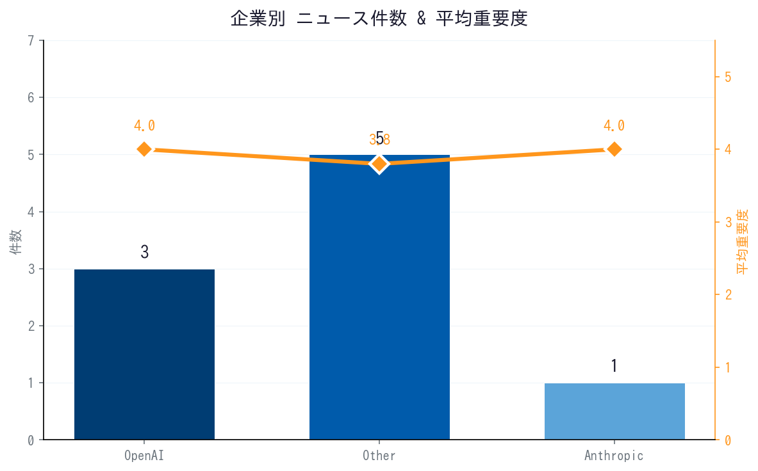
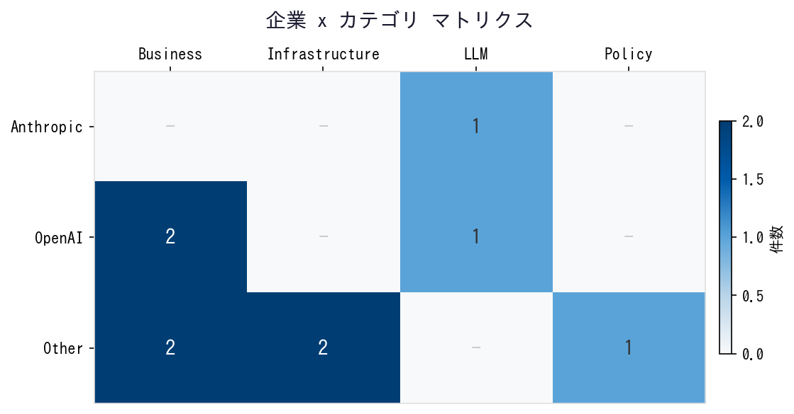
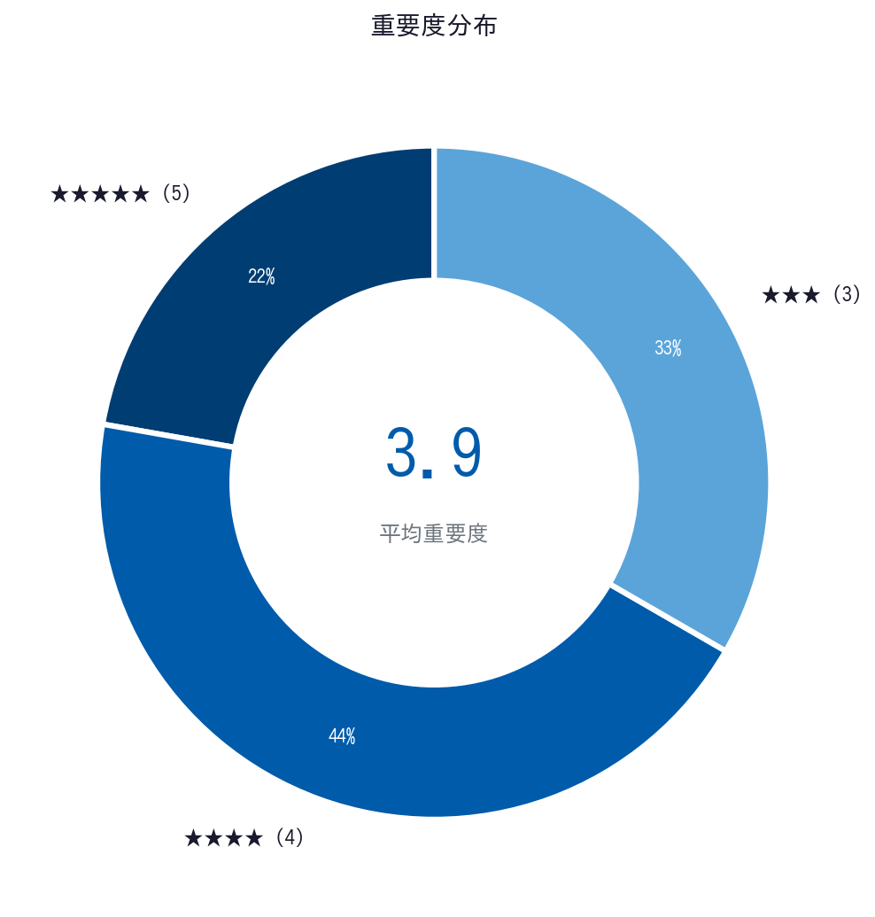
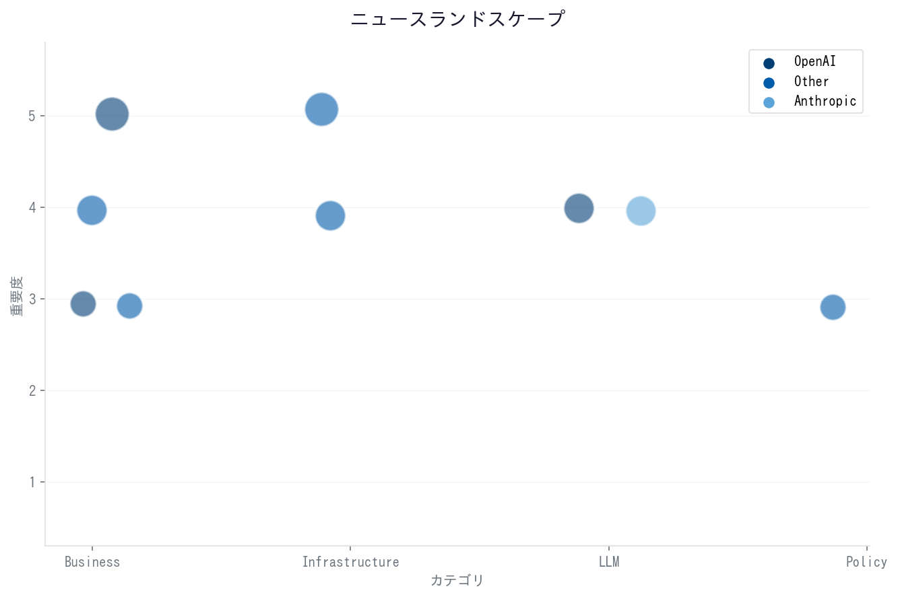
Data Dashboard
AI News Daily Deck | 2026-09-04 | Page 10

Slide 12
Sources (引用元一覧)
► Spheron Network: https://www.spheron.network/blog/ai-data-center-power-constraints-2026/
► Global Policy Watch: https://www.globalpolicywatch.com/2026/07/__trashed-2/
► CNBC: https://www.cnbc.com/2026/09/01/open-ai-astra-cyber-model.html
► TechStartups: https://techstartups.com/2026/09/02/top-tech-news-today-september-2-2026-anthropic-google-meta-nvidia-perplexity-openai-tencent-more/
► BleepingComputer: https://www.bleepingcomputer.com/news/security/critical-langflow-flaw-exploited-to-steal-openai-and-aws-keys/
► Anthropic 公式: https://www.anthropic.com/claude-fable-and-mythos-5-1
► CryptoBriefing: https://cryptobriefing.com/openai-anthropic-google-ai-service-outages/
► TechCrunch: https://techcrunch.com/2026/07/28/sam-altman-is-ready-to-decelerate/
► 日本 AI ニュースランキング（Note）: https://note.com/kaz0/n/n7d7792061eff
AI News Daily Deck - Generated by Claude Code | 本レポートは生成AIにより自動作成されており、一部ハルシネーションを含む可能性があります。元記事URLから一次情報をご確認ください。
AI News Daily Deck | 2026-09-04 | Page 11

